Slide 1
北三角區華人基督徒團契主日講章系列
3/30 【拔摩海島的異象—榮耀的基督】 啟 一1～20
4/27 基督書簡【以弗所教會—致命欠缺】啟二1～7
5/18 基督書簡【士每拿教會—至死忠心】啟 二8～11
6/29 基督書簡【別迦摩教會—不能妥協】啟 二12～17
7/27 基督書簡【推雅推喇教會—持守所有】啟二18～29
8/17 基督書簡【撒狄教會—名存實亡】啟三1～6
9/28 基督書簡【非拉鐵非教會—敞開的門】啟三7～13
10/26基督書簡【老底嘉教會—罪重恩更濃】三14～22
11/23 【你們要讚美耶和華】感恩節詩篇第一百五十篇
12/28 【從歲首到年終】 申命記 十一8～17

Slide 2
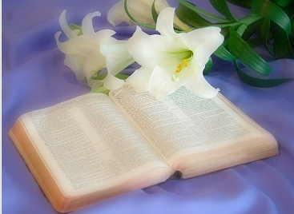
第一封書簡：基督致以弗所教會

Slide 3
『你要寫信給以弗所教會的使者，說，那右手拿著七星，在七個金燈臺中間行走的，說，我知道你的行為，勞碌，忍耐，也知道你不能容忍惡人，你也曾試驗那自稱為使徒卻不是使徒的，看出他們是假的來。你也能忍耐，曾為我的名勞苦，並不乏倦。
然而有一件事我要責備你，就是你把起初的愛心離棄了。所以應當回想你是從那裏墜落的，並要悔改，行起初所行的事。你若不悔改，我就臨到你那裏，把你的燈臺從原處挪去。』
〔啟二1～7〕

Slide 4
第二封書簡：基督致士每拿教會

Slide 5
『你要寫信給士每那教會的使者說，那首先的，未後的，死過又活的說，我知道你的患難，你的貧窮﹝你卻是富足的﹞，也知道那自稱是猶太人所說的毀謗話，其實他們不是猶太人，乃是撒但一會的人。
你將要受的苦你不用怕。魔鬼要把你們中間幾個人下在監裏，叫你們被試煉。你們必受患難十日。你務要至死忠心，我就賜給你那生命的冠冕。聖靈向眾教會所說的話，凡有耳的，就應當聽。得勝的，必不受第二次死的害。』
〔啟二8～11〕

Slide 6
第三封書簡：基督致別迦摩教會

Slide 7
『你要寫信給別迦摩教會的使者，說，那有兩刃利劍的說，我知道你的居所，就是有撒但座位之處。當我忠心的見證人安提帕在你們中間，撒但所在的地方被殺之時，你還堅守我的名，沒有棄絕我的道。然而有幾件事我要責備你，因為在你那裏，有人服從了巴蘭的教訓。這巴蘭曾教導巴勒將絆腳石放在以色列人面前，叫他們吃祭偶像之物，行淫的事。你那裏也有人照服從了尼哥拉一黨人的教訓。所以你當悔改。若不悔改，我就快臨到你那裏，用我口中的劍，攻擊他們。聖靈向教會所說的話，凡有耳的，就應當聽。得勝的，我必將那隱藏的嗎哪賜給他，並賜他一塊白石，石上寫著新名，除了那拿受的以外，沒有人能認識。』 〔啟二12～17〕

Slide 8
別迦摩教會：處身在撒但座位之處〔二8～9〕
別迦摩城〔Πέργαμος〕，宗教及行政中樞。
基督的自稱
『那有兩刃利劍的說』：代表基督所說的話是審判的憑據及權能。
世人以為政府對人民操有生殺大權，但審判權並不屬於世界，而屬彌賽亞，榮耀的基督。
信徒必須懼怕的，不是社會怎樣看他們，而是他們在神面前的光景→初期教會對神的懼怕。
『因為我們知道誰說，“伸寃在我，我必報應”。又說，“主要審判祂的百姓”。落在永生神的手裏，真是可怕的。』〔來十30～31〕『照神所喜悅的，用虔誠敬畏的心事奉神，因為我們的神乃是烈火。』〔來十二29〕

Slide 9
主對別迦摩教會的稱讚 〔二13〕
『我知道你的居所，就是有撒但座位之處。當我忠心的見證人安提帕在你們中間，撒但所在的地方被殺之時，你還堅守我的名，沒有棄絕我的道。 』
教會處在撒但巢穴，信徒因信仰而殉道。面對死亡威脅，仍然堅守主的名，主的道。
苦難如煉金的火，教會並不怕外來的逼迫苦難，因怕從裏面出來的分裂破敗。
教會在苦難中成長，福音廣傳，『從這日起，耶路撒冷的教會大遭逼迫，除了使徒以外，門徒都分散在猶太和撒瑪利亞各處…那些分散的人，往各處去傳道。』〔徒八1～4〕
教會最興旺及最腐敗時期。

Slide 10
耶穌對別迦摩教會的責備 〔二14～15〕
『然而有幾件事我要責備你，因為在你那裏，有人服從了巴蘭的教訓。這巴蘭曾教導巴勒將絆腳石放在以色列人面前，叫他們吃祭偶像之物行淫的事。你那裏也有人照服從了尼哥拉一黨人的教訓。』
教會的危機：巴蘭與尼哥拉黨的滲透
巴蘭的問題：『你們今夜在這裏住宿，我必照耶和華所曉論我的，回報你們』〔民二十二8，20〕
『巴勒就是將他滿屋的金銀給我，我行大事小事也不得越過耶和華我神的命，憑自己的心意行好行歹。』〔民二十二18，二十四13〕
『這些婦女，因巴蘭的計謀，叫以色列人在在毘珥的事上得罪耶和華，以致耶和華的會眾遭遇瘟疫。』〔民三十一16〕

Slide 11
尼哥拉黨的問題：“管轄人民”→教會少數自由派領袖帶領信徒轉向以人為本的領導原則。
人最初的罪：『你們便如神能知道善惡…他們二人的眼睛就明亮了』〔創三5～7〕
第一次的民意表決：『我們所窺探經過之地，是吞吃居民之地；我們在那裏看見的人民，都身量高大…據我們看自己就如蚱蜢一樣，據他們看我們也是如此。當下全會眾大聲喧嚷…拿石頭打記他們二人。』〔民數記十三〕
今日的教會在這方面的情況如何？
團隊領導或是少數強勢的領袖？今日教會是否仍然相然神揀選呼召某些人領導教會？或是靠多數投票決定？教會怎樣防止尼哥拉黨歷史重演？
『這家是永生神的教會，真理的柱石和根基』

Slide 12
教會責無旁卸
『所以你當悔改。若不悔改，我就快臨到你那裏，用我口中的劍，攻擊他們。聖靈向教會所說的話，凡有耳的，就應當聽。』〔二16～17〕
教會必須教導有關信徒權利和責任。別迦摩教會少數人服從了巴蘭和尼哥拉黨的教訓，耶穌卻責備教會整體→教會必須對團體中存在的酵負責。
『你們這自誇是不好的，豈不知一點麵酵能使全團發起來麼？你們既是無酵的麵，應當把舊酵除淨，好使你們成為新團。因為我們逾越節的羔羊基督，已經被殺獻祭了。』〔林前五6～7〕
愛心，寬容，忍耐，憐憫<>聖潔，公義，審判
拿單指責大衛，宣告神的審判。
神呼召一個害怕得罪人的弟兄作牧者，結果？

Slide 13
基督對別迦摩教會的警告與應許〔二16～17〕
『所以你當悔改。若不悔改，我就快臨到你那裏，用我口中的劍，攻擊他們。聖靈向教會所說的話，凡有耳的，就應當聽。得勝的，我必將那隱藏的嗎哪賜給他，並賜他一塊白石，石上寫著新名，除了那拿受的以外，沒有人能認識。』
所以，教會當悔改
“所以”：教會內部有少數人服從錯誤的教訓，而教會沒有處理。〔參林前五“你們還是自高自大，並不哀痛，把行這事的人從你們中間去”〕
“悔改”：清除麵酵。
米斯巴的審判：撒上七，以色列人掙脫非利士的轉捩點，【以便以謝】

Slide 14
奇妙的應許
『聖靈向教會所說的話，凡有耳的，就應當聽。得勝的，我必將那隱藏的嗎哪賜給他，並賜他一塊白石，石上寫著新名，除了那拿受的以外，沒有人能認識。』〔二17〕
“隱藏的嗎哪”：出十六32～33，約櫃中盛嗎哪的金罐，放在耶和華面前。與神親近同在，主耶穌是生命的糧。
“白石上寫著新名，除了那領受的以外，沒有人能認識”
以弗所教會：致命的欠缺，遺留了起初的愛
士每拿教會：至死忠心，塑造神子民的苦難
別迦摩教會：不能妥協，除掉麵中酵
指甲下的泥沙

Slide 15
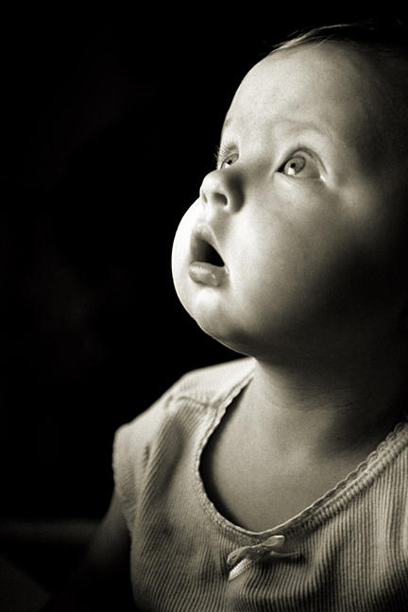
詩篇第一百三十篇
耶和華我從深處，從深處向你求告.
求你聽我的聲音，願你傾耳；
側耳聽我懇求，聽我懇求的聲音，
你若究察罪孽，誰能站住。
但在你有赦免之恩，要叫人敬畏你，
我等候耶和華，我心等候，我也仰望；
但在你有赦免之恩，要叫人敬畏你，
我等候耶和華，我心等候，我也仰望。
Notes:
智打

